Slide 1


Fusion360 : Conception assistée par ordinateur
La conception assistée par ordinateur est révolutionnaire pour les designers et ingénieurs alike. Fusion360 est une suite CAO polyvalente et facile à utiliser pour tous vos projets de conception.

Slide 2
Fonctionnalités principales de Fusion360
3D Modélisation
Outils d'assemblage
Dessins techniques
Creez rapidement des modèles 3D de haute qualité avec des outils de conception avancés tels que formes libres, surfaces organiques et modélisation paramétrique.
Rassemblez facilement des pièces pour construire des modèles et vérifiez les ​​interférences.
Créez des dessins techniques professionnels avec des vues multiples et des annotations avec des normes de dessin intégrées.
Simulation
Soldez des problèmes de conception avant de les fabriquer avec des outils de simulation de contraintes et de thermique et de flux.

Slide 3
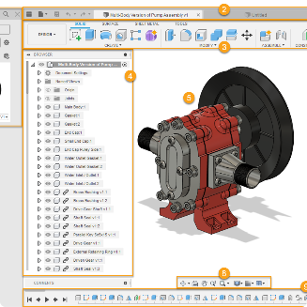
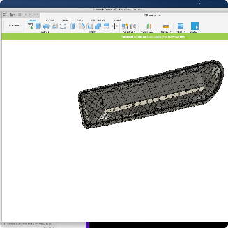
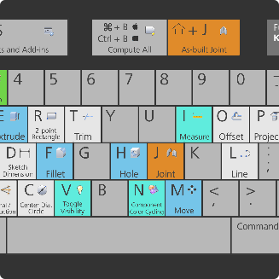
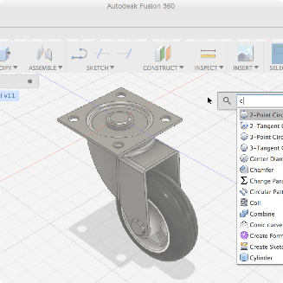
Interface utilisateur et Navigation
Interface utilisateur
Navigation
Raccourcis clavier
Commandes
L'interface est claire et intuitive, avec toutes les fonctionnalités dont vous avez besoin à portée de clic.
Naviguez dans votre projet de manière fluide grâce aux vues multidirectionnelles interactives et au positionnement facile des caméras.
Utilisez des raccourcis clavier pour accélérer votre flux de travail et gagner du temps.
Utilisez les commandes de contexte pour accéder rapidement aux outils dont vous avez besoin pour vos conceptions.

Slide 4
La modélisation 3D dans Fusion 360
1
Formes libres
Créez des modèles organiques avec des morphing à partir d'un objet de référence. Éditez et affinez facilement les contours.
Modifications paramétriques
2
Créer des modèles paramétriques pour ajuster rapidement la forme, la taille et la géométrie des pièces.
3
Animer des pièces
Créez des liens animés pour simuler les assemblages et visualiser les mouvements.

Slide 5
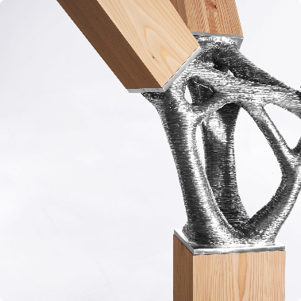
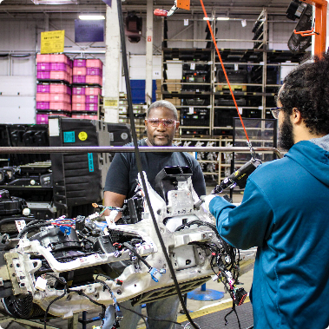
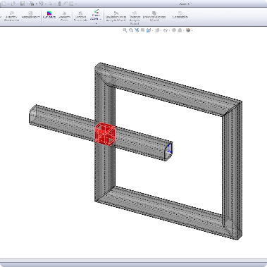
Les outils d'assemblage
Éléments de fixation
Assemblage de produit
Vérification des interférences
Utilisez des éléments standards de joints et de fixation ou créez les vôtres.
Assemblez facilement les composants pour construire un produit à partir de plusieurs pièces ou sous-assemblages.
Vérifiez les interférences entre les composants et identifiez les erreurs avant la production.

Slide 6
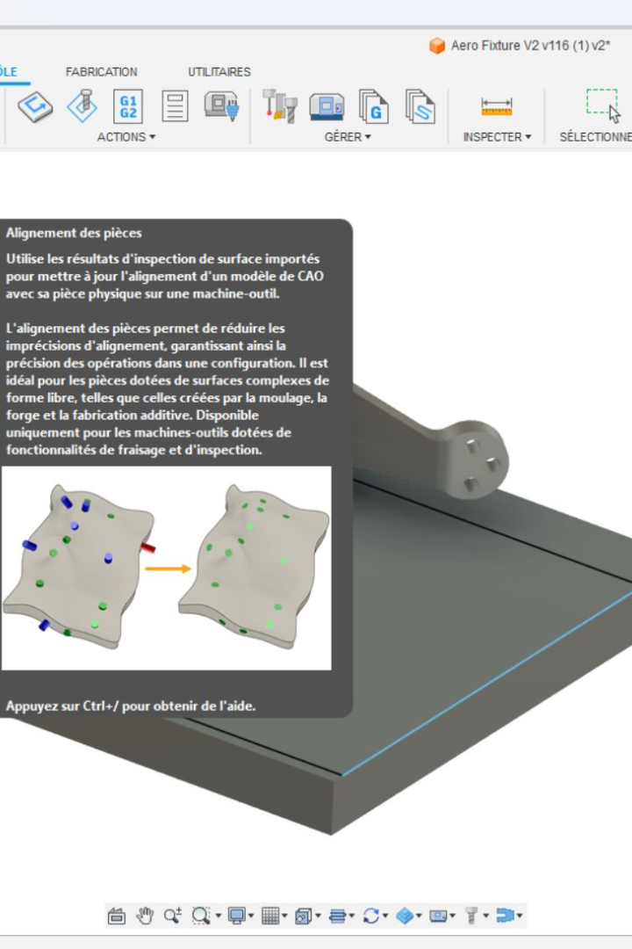
Création de dessins techniques
1
Annotations standardisées
2
Tableaux en temps réel
Créez des vues multiples, des coupes et des annotations avec des normes de dessin intégrées pour les normes internationales.
Créez des tableaux de pièces et de quantité en temps réel pour la liste de fabrication.
3
Symboles de schéma
Créez des symboles de schéma pour les systèmes de production et d'alimentation en électricité.

Slide 7
Collaboration et gestion de projets
1
Partage de fichiers
Partagez facilement des conceptions avec des collègues, des fournisseurs et des clients via des liens partageables et des e-mails.
Collaboration en temps réel
2
De nombreux usagers du même projet? Travailler ensemble sur une conception avec un accès simultané en temps réel.
3
Gestion de projet
Surveillez l'historique des modifications, les discussions et les tâches, et restez au courant des délais du projet en temps réel.

Slide 8
Comment installer Fusion360 ?
Trouvez Fusion 360 en visitant le site web Autodesk.
Cliquez sur le bouton "essayer" pour obtenir un accès gratuit de 30 jours.
Créez un compte Autodesk ou connectez-vous si vous en avez déjà un.
Téléchargez le fichier d'installation pour votre système d'exploitation.
Double-cliquez sur le fichier téléchargé pour lancer l'installation de Fusion360.
Suivez les étapes de configuration jusqu'à ce que l'installation se termine avec succès.

